Slide 1
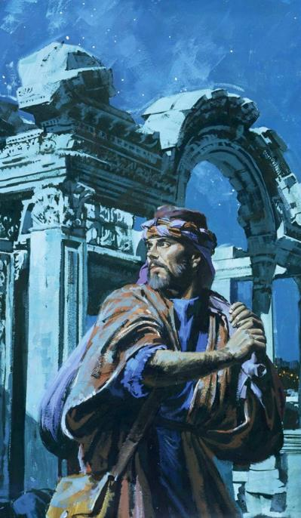
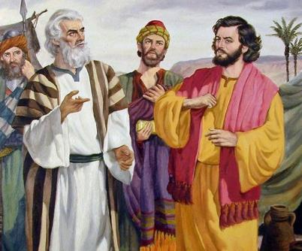
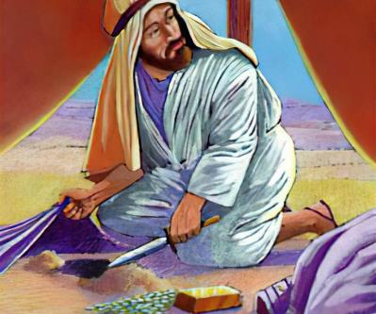
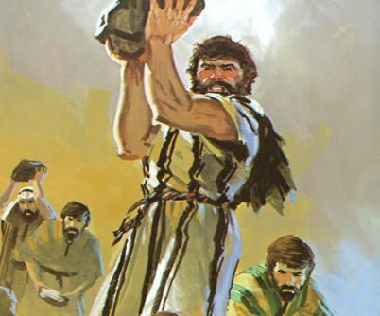
Lesona 6 hatao ny 8 Novambra, 2025
FAHAVALO AO ANATINY

Slide 2


“Izaho Jehovah no Mpandinika ny fo sy Mpamantatra ny voa, mba hanome ny olona rehetra araka ny alehany avy, dia araka ny vokatry ny asany”
Jeremia 17:10

Slide 3


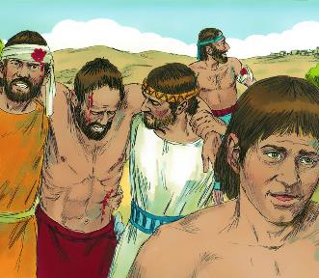
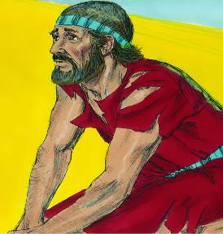





Nirodana ny mandan’i Jeriko, noho ny paik'ady miaramila tsy mahazatra. Niditra tao an-tanàna ny Isiraely ka nandrava azy tanteraka. Fandresena! An'iza? An’Andriamanitra, satria tsy dia nisy nataon’ny Isiraely loatra.
Taorian'ny paik'ady miaramila noheverina tsara dia nandresy i Ay. Resy! Noho iza? Ny zanak'Isiraely, satria tsy niantehitra tamin'Andriamanitra izy ireo.
Rehefa nanontany an’Andriamanitra izy ireo tamin’ny farany, dia nitalakotroka ny valiny: Nanota ny Isiraely ka tsy haharesy ny fahavalony intsony. Ahoana no ahazoany indray ny fankasitrahan’Andriamanitra?
Ny anton’ny faharesena (Josoa 7:1-5, 10-13)
Kivy sy ory indrindra (Josoa 7:6-9)
Hita ilay mpandika lalàna (Josoa 7:14-19)
Ny fahotan’i Akana (Josoa 7:20-26)
Mandresy indray (Josoa 8:1-29)

Slide 4

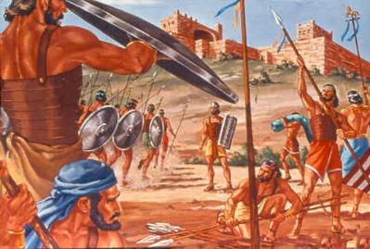
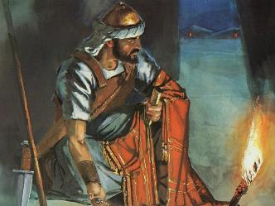
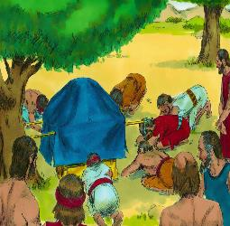
NY ANTON’NY FAHARESENA
“Efa nanota ny Isiraely ka nivadika ny fanekeko izay nandidiako azy; fa efa naka tamin'ny zavatra voaozona izy, sady nangalatra sy namitaka koa, ka nataony ao amin'ny entany” (Josoa 7:11)
Rehefa nitondra tatitra tsara ireo mpisafo tany nirahina tany Jeriko, dia nanontany an’Andriamanitra i Josoa ka nandray taminy ny paik'ady hakana ny tanàna.
Raha toa ka nanao toy izany koa i Josoa rehefa avy nahazo ny tatitra avy tamin’ireo mpisafo tany nalefa tany Ay, dia ho voasoroka ny fahafatesan’ny olona 36 (Josoa 7:1-5).
Inona anefa no tena anton’ny faharesena, sa inona no mety ho antony nilazan’Andriamanitra tamin’i Josoa mba tsy hanafika an’i Ay (Jos. 7:11)?
Hitan’Andriamanitra fa “nanota ny Isiraely”. Tsy misy na aiza na aiza ao amin’ny Baiboly manoritsoritra ny fahotana toy izany: “Nivadika… naka… nangalatra… namitaka…. nataony ao amin'ny entany.”
Mariho fa olona maro no resahina. Lehilahy iray no nanota, saingy noraisin'Andriamanitra ho tompon’andraikitra ny olona rehetra. Nivadika ny fanekena izy ireo: tsy maintsy fongorina ny ota mba hamerenana azy ireo indray.

Slide 5

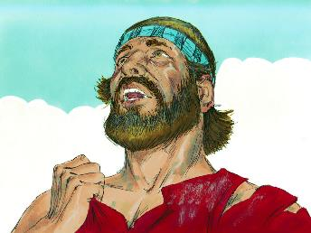
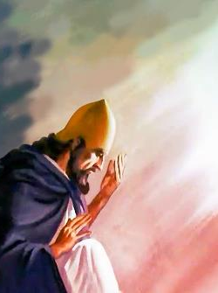
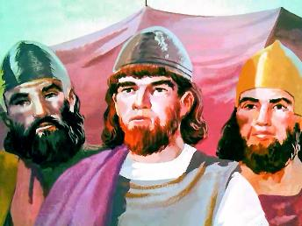
KIVY SY ORY INDRINDRA
“Ary hoy Josoa: “Indrisy, Jehovah Tompo ô! nahoana no nampita ity firenena ity foana teo Jordana Hianao, hanoloranao anay eo an-tànan'ny Amorita handringanana anay? Inay anie izahay mba nety nitoetra tany an-dafin'i Jordana ihany!’ ” (Josoa 7:7)
Ketraka i Josoa sy ny loholona noho ny faharesena tao Ay, ka naneho fisaonana izy (Jos. 7:6).
Dia niteny toy ny fimonomonon'ny Isiraely tamin'ny fivezivezeny nandritra ny 40 taona i Josoa: “Nahoana no nampita anay Ianao…? Inay anie izahay mba nety nitoetra tany” (Jos. 7:7).
Saingy, tsy nitovy tamin’ny an’ny Isiraelita tany an-tany efitra anefa ny fanahin’i Josoa. Tsy noho ny fahadisoam-panantenana no nahatonga ny fitarainany, fa noho ny tahotra sao ho afa-baraka eo amin’ny jentilisa ny anaran’Andriamanitra (Jos. 7:8-9).
Fantany tsara fa araka ny fitondrantenan'ny olony no ahitan'ny firenena jentilisa ny toetran’Andriamanitra. Mbola mitoetra ho vavolombelon’Andriamanitra eto amin’izao tontolo izao koa isika ankehitriny. Tena andraikitra lehibe izany!

Slide 6

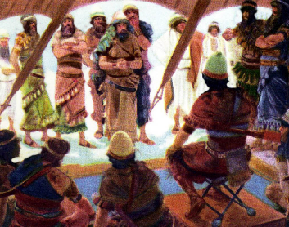
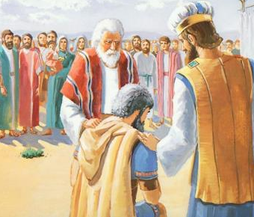
HITA ILAY MPANDIKA LALÀNA
“Dia hampanatonina ianareo raha maraina araka ny firenenareo avy; koa ny firenena izay tanan'i Jehovah dia hanatona isam-pokony; ary ny foko izay tanan'i Jehovah dia hanatona indray isam-pianakaviana; ary ny fianakaviana izay tanan'i Jehovah dia hanatona indray isam-batan'olona.” (Josoa 7:14)
Mba hamongorona ny fahotana iraisana (ny heloky ny vahoaka manontolo), dia tsy maintsy nesorina ilay mpanota (Jos. 7:15). Esorina? Moa tsy hahazo famelan-keloka ve izy raha mibebaka? Mazava ho azy fa hahazo izy! Saingy, tsy naneho fibebahana marina i Akana (nefa nanana fotoana nahafahana nanao izany izy).
Nambara ny fizotry ny fanadihadiana ary nahemotra ny ampitso ny fampiharana azy (Jos. 7:14-15)
Notanana ny fokon’i Joda (Jos. 7:16)
Notanana ny fianakavian’i Zera (Jos. 7:17a)
Notanana i Zabdy mpitarika (Jos. 7:17b)
Notanana i Akana (Jos. 7:18)
Nangina i Akana
Nangina i Akana
Nangina i Akana
Nangina i Akana
Nangina i Akana
Naneho taratra ny hatsaram-panahin’Andriamanitra sy ny fitiavany i Josoa, raha nangataka an’i Akana hiaiky ny fahotany (Jos. 7:19).
Tsy misy azo atao ho an'i Akana intsony. Niaiky heloka izy, nefa tsy nangataka famelan-keloka (Josoa 7:20). Nefa Andriamanitra dia nalahelo noho ny hamafin'ny fony, izay niseho isaky ny antso natao ho amin'ny fibebahana.

Slide 7

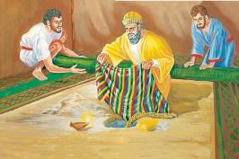

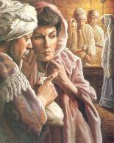
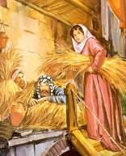
NY FAHOTAN’I AKANA
“Nahita kapôty tsara avy any Babylona aho sy sekely volafotsy roanjato ary anja-bolamena, lanjan-tsekely dimam-polo, tamin'ny babo, dia nitsiriritra ireny aho ka naka; ary, indreo, voàfina ao ambanin'ny tany ao amin'ny laiko ireny, ary ny volafotsy ao ambaniny” (Josoa 7:21)
Nangataka an’i Akana mba hanome voninahitra an’Andriamanitra sy hiaiky ny fahotany i Josoa (Jos. 7:19). Teo no famindrampo farany ho azy. Raha, mba nangataka famelan-keloka izy rehefa nibaboka… Nefa tsy nanao izany izy, koa dia tsy nisy famelan-keloka ho azy. (Nom. 15:30-31).
Rahaba
Nanafina ny mpisafo tany teo an-tampon-trano
Naneho hatsaram-panahy tamin’ny Isiraely
Akana
Nanafina ny zavatra voaozona ao ambanin'ny tany
Nitondra olana ho an’ny Isiraely
Nanampy ho amin'ny fandresena noho ny finoany
Nahatonga faharesena tamin'ny nataony
Nanao fanekena tamin’ny Isiraely
Nandika ny faneken’ny Isiraely
Namonjy ny tenany sy fianakaviany
Maty niaraka tamin’ny fianakaviany
Toa any Eva, “nahita”, “nitsiriritra” ary “naka” i Akana, ka nisy vokany tamin’ny maro ny fahotany (Gen. 3:6). Tahaka an’i Ananiasy sy Safira, naka ny sasany tamin’ireo zavatra voaozona natokana ho an’Andriamanitra i Akana ka nanefa izany (Asa 5:1-2).
Nifanohitra tanteraka tamin'ny an’i Rahaba ny fanapahan-kevitra noraisin’i Akana tany Jeriko:

Slide 8

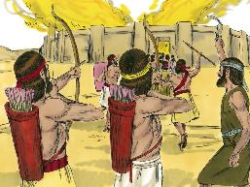
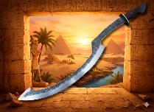
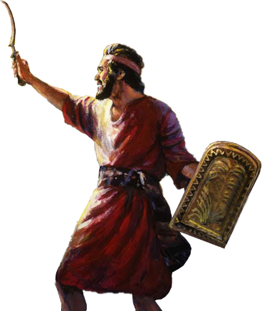
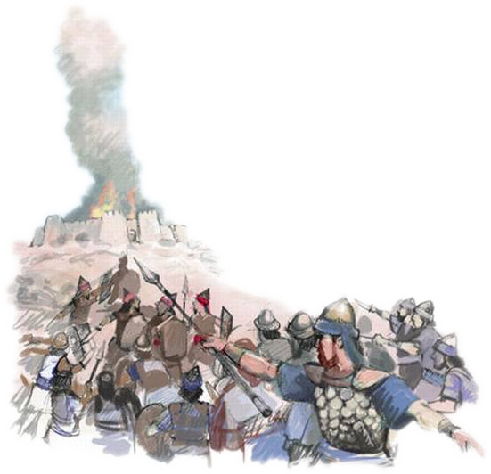
MANDRESY INDRAY
“Dia hoy Jehovah tamin'i Josoa: “Aza matahotra na mivadi-po ianao, ento miaraka aminao ny vahoaka rehetra mpanafika, ka miaingà, iakaro Ay; indro, efa natolotro eo an-tananao ny mpanjakan'i Ay mbamin'ny vahoakany sy ny tanànany ary ny taniny.’ ” (Josoa 8:1)
Toy ny tao Jeriko, Andriamanitra no nanome ny paik'ady an’i Josoa hahazoana fandresena an’i Ay (Jos. 8:1-2).
Nandritra ny alina dia nisy otrika natao teo ivohan'ny tanàna. Nony maraina ny andro, nanatona an’i Ay ny mpanafika ary mody nandositra teo anoloany indray.
Toy ny nanandratan'i Mosesy ny tehiny mandra-pahazoana ny fandresena tamin'ny Amalekita, araka ny baikon’Andriamanitra, dia nanadratra ny “fiadiany” i Josoa (mety ho sabatra miendrika antsy fijinjana fampiasain’ny Egyptiana) ary nihazona izany teo mandra-pahazoany fandresena feno (Jos. 8:18-22, 26).
Nanome fandresena ho an’ny olony indray Andriamanitra. Ny Lohasaha Akora, izay namonoana an’i Akana sy ny fianakaviany, dia nanokatra ny varavaran’ny fandresena, “varavaram-panantenana” (Hosea 2:15).
Rehefa manaiky ny famelan-keloka avy amin’Andriamanitra amin’ny alalan’ny finoana isika, dia mandevina ny fahotantsika any Akora Andriamanitra, ary manokatra ny varavaram-panantenana.

Slide 9

“Ny hery miasa mangina hatahorana indrindra ho an’ny fiangonana dia tsy ny an’ny mpanohitra miharihary, na ny tsy mpino, na ny mpiteny ratsy an’Andriamanitra, fa ny an’ireo mpampianatra an’i Kristy tsy mahatoky. Ireo no mihazona ny fitahian'Andriamanitry ny Isiraely sy mitondra fahalemena ho an'ny fiangonana, dia henatra tsy mora alana...
Tsy natao harentirenty amin’ny andro Sabata sy aseho ao amin’ny fitoerana masina ihany ny Kristianisma; fa ho isan'andro mandritra ny herinandro sy eny amin'ny toerana rehetra. Tsy maintsy hita sy ankatoavina eny amin'ny toeram-piasana, ao an-tokantrano, ary eny amin'ny raharaham-barotra miaraka amin'ny rahalahy sy amin'izao tontolo izao ny fitakiany…”
EGW (Conflict and Courage, April 23)

